Slide 1

Työturvallisuus rakennusalalla
Työturvallisuuden opetusmateriaali
2. Tapaturmat, työperäiset sairaudet ja vaaratilanteet

Slide 2
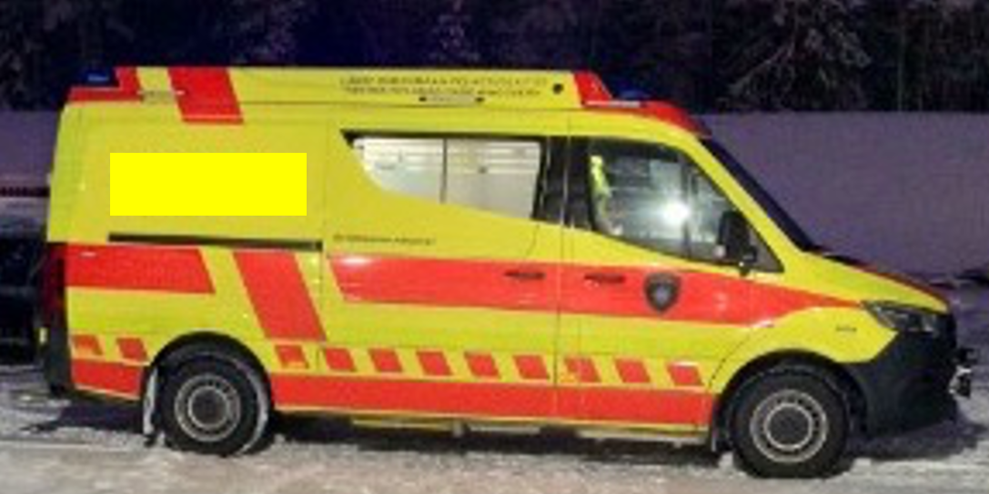
2. Työtapaturmat, työperäiset sairaudet ja vaaratilanteet
Työtapaturmat
Työperäiset sairaudet
Vaaratilanteet
Tutkinta
Tapaturmakuvauksia (www.ratuke.fi)
Notes:
Osuuden oppimistavoitteet:
Opiskelija tuntee tapaturman ja terveyden menettämiseen liittyvät keskeisimmät vaaratekijät rakentamisessa
Jokaisesta turvallisuuspoikkeamasta rakennustyömaalla (tapaturma/vaaratilanne/sairastuminen) pitää ottaa oppia
Poikkeamia selvitettäessä ja tutkittaessa etsitään syitä ja korjaavia toimenpiteitä ei syyllisiä

Slide 3
Työtapaturmat rakennusalalla
Työtapaturmien syitä rakennustyömaalla voivat olla muun muassa:
Puutteellinen putoamissuojaus (kaiteet, aukkosuojat, putoamissuojainten väärä käyttö)
Työhön ja/tai työympäristöön soveltumattomien työpukkien, A-­tikkaiden ja työtelineiden käyttö
Puutteet nostoissa tai kappaleiden tuennassa (kaikki nostotyöt ja esim. elementtien asennukseen liittyvät työt)
Työkoneiden/ajoneuvojen vaara­-alueella työskentely
Puutteellisilla tai työhön sopimattomilla koneilla, työkaluilla ja välineillä työskentely (kahvaton rälläkkä, teräsuoja säätämättä sirkkelissä, tylsä puukko, hiominen katkaisulaikalla, työpiste ja työtaso ei sovi työhön, työkappaleen kiinnitys, jne.)
Kompastumis-­ ja liukastumisvaarat poistamatta (epäjärjestys, kunnossapito)
Notes:
Esimerkkejä työtapaturmien syistä rakentamisessa
Diassa ei ole esitetty työtapaturmien välillisiä syitä, joita ovat mm. töiden suunnittelemattomuus ja puuttumattomuus

Slide 4
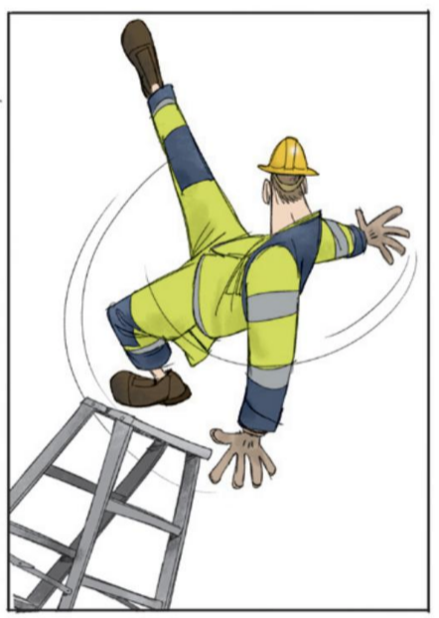
Työtapaturmat rakennusalalla
Vakavat tapaturmat liittyvät usein mm.
isoihin massoihin (ajoneuvot, esineet)
putoamisiin
Yleisimmät tapaturmat liittyvät mm.
Liukastuminen, kompastuminen, kaatuminen
Käsikäyttöisillä työkaluilla työskentely
Raskaiden taakkojen liikuttelu
Rakennustyöntekijä satuttaa useimmin
Kädet
Jalat
Silmät
Kun käytät kypärässä leukahihnaa, suojaa kypärä päätäsi pudottaessa (RAXA-sarjakuva: Pekka Rahkonen)
Notes:
Oleellinen tieto tässä diassa on, että keskittymällä perusasioihin työmaalla, myös tapaturmat on vältettävissä – turvallisuus ei ole rakettitiedettä!
Seuraavalla sivulla on tilastotietoa:
Ajankohtaista tilastotietoa ja esimerkkejä työtapaturmista rakennusalalla voi esitellä esimerkiksi seuraavista lähteistä:
www.tvk.fi
https://ttk.fi/tyoturvallisuus_ja_tyosuojelu/toimialakohtaista_tietoa/rakennusala/tyotapaturmat_rakennusalalla#98cc01aa
https://www.rakennusteollisuus.fi/Tietoa-alasta/Tyoturvallisuus/Tyoturvallisuuskysely-ja-tulokset/

Slide 5
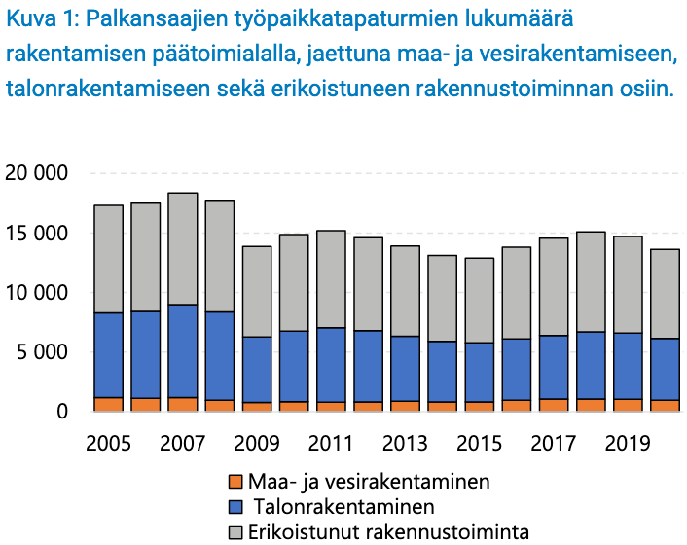
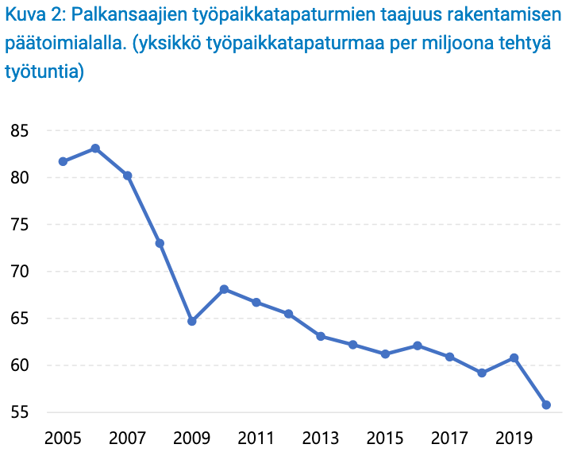
Rakentamisen päätoimialalla työpaikkatapaturmien taajuus laskee
(Lähde: TVK:n analyysejä nro 32)
Notes:
Tilaston lähde: Rakentamisen työpaikkatapaturmien taajuus laskee yhä, Tapaturmavakuutuskeskuksen analyyseja nro 32saatavissa https://www.tvk.fi/document/204911/79032072D3F793BCA838688CF220E785EDF00AA76CA9D4A7CEEF373524671E3F
Tapaturmataajuus = työtapaturmien lukumäärä jaettuna miljoonaa työtuntia kohden (taajuuslukua käytetään vertailtavuuden säilyttämiseksi eri vuosien välillä mm. suhdannevaihtelujen takia)
Erikoistunut rakennustoiminta = rakennusten ja rakennelmien purku, rakennuspaikan raivaus ja muut rakentamista edeltävät valmistelutyöt sekä talonrakennuksen että maa- ja vesirakennuksen asennus- ja viimeistelytyöt sekä muut erikoisalojen työt (ks. Tilastokeskuksen luokittelu: https://www.tilastokeskus.fi/fi/luokitukset/toimiala/toimiala_1_20080101/code/43/)
Tilastoja tulkittaessa on tunnettava lähtötiedot: Huomionarvoista on, että rakennustyömailla sattuu tapaturmia myös muiden toimialojen työntekijöille (mm. vuokratyö): Varsinaisten rakennusalan yritysten lisäksi työmaalla on paljon alihankintaa, vuokratyötä, tavarantoimituksia ja erilaisia asennustöitä. Tällaisille muiden toimialojen yritysten työntekijöille sattui rakennustyömailla vuonna 2020 4 400 ja itsensä vakuuttaneille yrittäjille 1200 työtapaturmaa. Kaikkiaan suomalaisilla rakennustyömailla sattui yli 19 000 työtapaturmaa vuonna 2020.

Slide 6
Rakennustyöntekijöiden vahinkotaajuus edelleen todella korkea
Eniten työpaikkatapaturmia työmaaolosuhteissa tapahtuu:
rakennustyöntekijöille
viimeistelytyöntekijöille
sähkölaitteiden asentajille ja korjaajille
avustaville työntekijöille
Työpaikkatapaturmia työmaaolosuhteissa myös:
koneenkäyttäjille
kuljettajille
asentajille
maalareille
työnjohtajille
Rakennustyöntekijöiden taajuustaso työpaikkatapaturmista vuosilta 2018-2020 oli noin 120 (ammattiluokan perusteella)
kaikkien ammattiluokkien ja toimialojen taajuustaso on alle 30
TVK on 2019 arvioinut, että rakennusalalla toimivien vuokratyöntekijöiden taajuustaso on huomattavasti rakennustyöntekijöiden taajuutta korkeampi
Suuret toimijat raportoivat huomattavasti koko alan keskiarvoa alempia taajuuslukuja -> pienillä toimijoilla ja alihankintaketjuissa taajuuksien on oltava korkeita
(Lähde: TVK:n analyysejä nro 32)
Tilastot voivat olla vain niin hyviä kuin niihin syötetyn datan laatu! Tapaturmien ennaltaehkäisytyötä on syytä jatkaa
Notes:
Tapaturmataajuus = tapaturmien lukumäärä jaettuna miljoonaa työtuntia kohden
Lähde: https://www.tvk.fi/document/204911/79032072D3F793BCA838688CF220E785EDF00AA76CA9D4A7CEEF373524671E3F

Slide 7
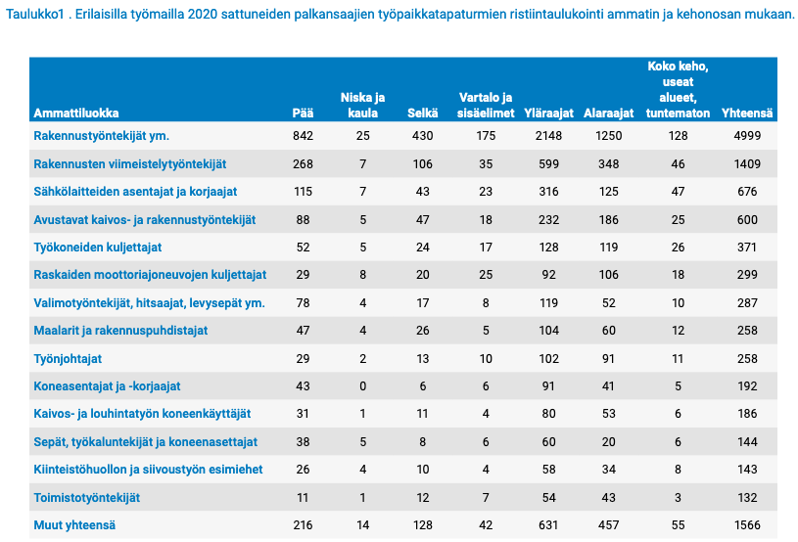
TVK
Notes:
Mihin rakentamisessa sattuu?
Tapaturmavakuutuskeskus | Analyyseja nro 32:
https://www.tvk.fi/document/204911/79032072D3F793BCA838688CF220E785EDF00AA76CA9D4A7CEEF373524671E3F

Slide 8
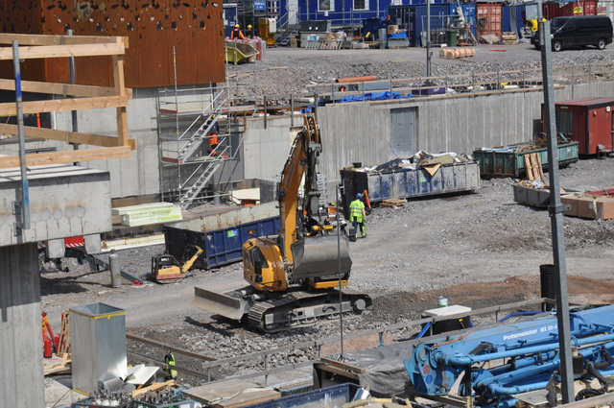
Työtapaturmista
Tapaturmat ovat ani harvoin yllättäviä tai ennalta arvaamattomia
vastaavanlaisia vaaratilanteita on tapahtunut aikaisemmin
työt toteutetaan kiireessä ja suunnittelematta
ei käytetä työhön ja työolosuhteisiin sopivia koneita ja välineitä
väärät toimintatavat: ”näin on aina ennenkin tehty”
esim. työskentelyä taakan tai ajoneuvon vaara-alueella, putoamisvaarallisella alueella, väärällä työkalulla
Kuva Rakennusteollisuus RT
Rakennustyöpaikalla jokaisen tehtävä on huolehtia omasta ja muiden turvallisuudesta ja terveydestä, sekä viestiä asioista ja tehdä yhteistyötä
Notes:
Aikaisemmista vaaratilanteista (poikkeamista) ei ole otettu oppia, vaaratilanteista ei ole kerrottu eteenpäin
Työpäivän aikana on tyypillisesti ”kiire” kolme kertaa työpäivän aikana: kahville, lounaalle ja kotiin – olkaa tarkkoja
Sekä työntekijät että esihenkilöt voivat tehokkuuden nimissä valita turvattoman työtavan
Työtä ja sen vaatimia välineitä ei ole mietitty etukäteen
Riskinotto ei ole sama kuin lottoaminen, todennäköisyydet ovat paljon suuremmat ja monasti lähempänä kruuna vai klaava todennäköisyyksiä
Turvaton työtapa voidaan valita koska työnjohto ja/tai työntekijät eivät tunne työn vaaroja tai oikeita menettelytapoja
Turvaton työtapa voidaan valita koska työntekijät ja / tai työnjohtajat eivät ymmärrä toimintatapansa seurauksia itselle tai muille

Slide 9
Työtapaturmien ehkäiseminen rakennustyössä
putoamissuojaus ja työtasot sekä työskentelytasot soveltuvat työhön (kaiteet kaikissa, tukevat, kaatuminen estetty, esineiden putoaminen estetty)
työmaalogistiikka ja tavaroiden siirrot suunniteltu (varastot, siirtomatkat, liikennemuotojen erottaminen, siirtovälineet, hissit)
kone- ja laiteturvallisuuden osalta olennaista on mm. koneiden, ajoneuvojen ja nostojen vaara-alueiden suojaus (vaara-alueiden aitaaminen) + käyttäjät opastettu
käsikäyttöisten koneiden käyttö käyttöohjeiden mukaisesti, soveltuvassa työpisteessä, hyvässä ja tukevassa työasennossa
muutosten (aikataulu, olosuhde, työporukka, jne.) ja häiriöiden hallinta (+ harvoin tehtävät työt) -> tarkennettu riskinarviointi aina ennen työtä yhdessä työporukan kanssa
tarkastukset (vastaanotto-, käyttöönotto-, kunnossapito-, valvonta). Työmaalla saa olla käytössä vain määräykset täyttäviä ja ehjiä välineitä
siisteys ja järjestys, kunnossapito, valaistus
Turvallisuus on huomioitava kaikessa työmaa-, työvaihe- ja työsuunnittelussa! Johtaminen, opastus, seuranta ja kehittäminen
Notes:
Diassa on lueteltu ainoastaan perustoimenpiteitä ja työmaa- ja tehtäväkohtaiset vaarat on myös huomioitava ja ennaltaehkäisy suunniteltava
Tapaturmien ehkäiseminen yksinkertaistettuna: vaarat tunnistettu kaikissa työvaiheissa ja töissä; työt ja työympäristö suunniteltu (työvälineet valittu työn ja olosuhteiden mukaan); osaaminen varmistettu, seuranta ja valvonta -> korjaavat toimenpiteet

Slide 10
Työperäiset sairaudet rakennusalalla
Tuki- ja liikuntaelinsairaudet, rasitussairaudet (esim. tavaroiden siirrot käsin, hankalat ja staattiset työasennot)
Kuulonalenemat (oman työn melu, melu työympäristössä)
Tärinätauti (käsityökalut)
Ihotaudit (kemikaalit, esim. pinnoitustyöt epoksilla)
Syövät, esim. asbesti ja kvartsipöly
Ammattitautitapausten keski-ikä noin 55 vuotta
Vajaa kolmasosa tapauksista todetaan vasta työuran jälkeen
Miettikää hetki sitä, että työperäinen sairaus lyhentää työuraanne ja estää täysipainoisen elämän, esim. korvat soivat jatkuvasti, liikkuminen on vaivalloista, jne.
Ammattitaudeille altistutaan lukumääräisesti eniten rakennusalalla
Notes:
Huom työperäisten sairauksien kohdalla kaikkia sairauksia ei saada mukaan tilastoihin mm. useat tuki- ja liikuntaelinvaivat. Tämä johtuu mm. siitä, että syy-yhteys työhön ei ole luotettavasti arvioitavissa
Tilastotiedot löytyvät esim. https://tyoelamatieto.fi/fi/dashboards/occupational-diseases ;
RATS-tietokortit eri rakennusammattien terveysvaarat: https://www.ttl.fi/rakennusalan-ammattikohtaiset-tyopaikkaselvitykset-rats/

Slide 11
Ammattitautien ja työperäisten sairauksien ehkäiseminen rakennustyössä
Työpisteiden ja työvälineiden työergonomian parantaminen
Soveltuvien työpukkien ja työskentelytasojen hankinta ja käyttö
Siirto- ja nostoapuvälineiden hankinta, käyttö, hissit, työkaverin käyttö apuna
Melu- ja tärinälähteiden vaimentaminen, leviämisen estäminen
Kohdepoistot kaikissa epäpuhtauksia tuottavissa välineissä (työstö-, hitsauskoneet, jne.), epäpuhtauksien leviämisen estäminen, siivous
Kemikaalien oikeaoppinen käsittely
Työhön soveltuvien henkilönsuojaimien hankinta, käyttö- ja huolto-opastus, käyttö sekä valvonta
Työvaihesuunnittelu, työmenetelmien valinta, työhön soveltuvat välineet ja tilat Johtaminen, opastus, seuranta ja kehittäminen
Notes:
Esimerkkejä:
Rakennetaan työskentelytaso/työpöytä tai käytetään siirrettäviä työpöytiä ja työskentelytasoja esim. konepöydät sirkkeleille ovat tällaisia (parantavat sekä ergonomiaa, että turvallisuutta kun työskentelytaso on tukeva ja säädettävissä omalle korkeudelle
Valitaan työkoneet siten että sopivat käyttäjälleen (esim. paran paino, kädensijan koko, …)
Työnantajan on hankittava ja annettava työntekijän käyttöön tarkoituksenmukaiset henkilönsuojaimet, apuvälineet ja varusteet, jollei tapaturman tai sairastumisen vaaraa voida välttää tai riittävästi rajoittaa työhön tai työolosuhteisiin kohdistuvilla muilla toimenpiteillä.

Slide 12
Tehtävä
Rakentamisen toimialan rekisteröidyt ammattitaudit
Tapaturmavakuutuskeskuksen tilastotieto:
https://www.tvk.fi/tilastot-ja-julkaisusarjat/tilastot/tilastosovellus-tikku/ (HUOM! Tikku-sovellus ei toimi mobiililaitteella)
Valitse Ammattitaudit ja Toimialaksi F Rakentaminen
Valitse sama ajanjakso ammattitaudeille kuin valinta Työterveyslaitoksen tilastossa
Työikäisten rakennustyöntekijöiden vahvistetut ammattitaudit
Työterveyslaitoksen tilastotieto:
https://www.tyoelamatieto.fi/fi/dashboards/occupational-diseases
Tarkastele Rakennustyöntekijät ym., Ammatit top 10 kohdassa tuoreimmalla ajanjaksolla
Mitä ammattitauteja rakennustyöntekijöillä esiintyy?
Mitä eroja havaitset tilastoissa?
Notes:
Vain työelämätietotilastosta saa selville mitä ammattitauteja työikäisillä rakennustyöntekijöillä esiintyy. Tehtävän tarkoituksena on tuoda esiin, että sairaudet ovat todellisia ja niitä esiintyy työikäisillä rakennustyöntekijöillä. Sillä ei ole merkitystä, että rakentamisen toimialalla työskentelee monia muitakin ammattinimikkeitä. Lisäksi on syytä korostaa, että mm. selkävaivat ja monet muut työergonomiaan liittyvät vaivat eivät näy ammattitautitilastoissa – ammattitaudit on määritelty lainsäädännössä ja monet työperäiset sairaudet jäävät kokonaan tämän ulkopuolelle.
Käytännössä erot johtuvat siitä miten tiedot tulevat rekisteriin ja mitä rekisteristä annetaan meille käyttöön. Yksinkertaistettuna:
Työterveyslaitoksen tietoaineisto sisältää työikäisten (15–64-vuotiaat) vahvistetut ammattitautitapaukset rakennustyöntekijöillä Tilastokeskuksen v. 2010 ammattiluokituksen mukaisesti. Työterveyslaitos saa TVK:lta tietoa rekisteröidyistä ammattitaudeista kerran vuodessa ja lisäksi käytetään ammattitauti-ilmoituksia, joita lääkärien pitää tehdä Aluehallintovirastoille.
Tapaturmavakuutuskeskuksen tilastoon altistetieto tulee kun se on vakuutuskäsittelyssä hyväksytty ammattitaudiksi (TVK:n luumäärä on isompi koska mukana myös yli 64 vuotiaat).
Jos tarvetta vastaavalle tehtävälle voi sen tehdä myös Työpaikkatapaturmille, jotka Työterveyslaitoksen tilastoista löytyy osoitteesta https://www.tyoelamatieto.fi/fi/dashboards/accidents-at-work. Esitystapa on erilainen vaikka sama avoin data on käytössä eli Tapaturmavakuutuskeskuksen avointa dataa.

Slide 13
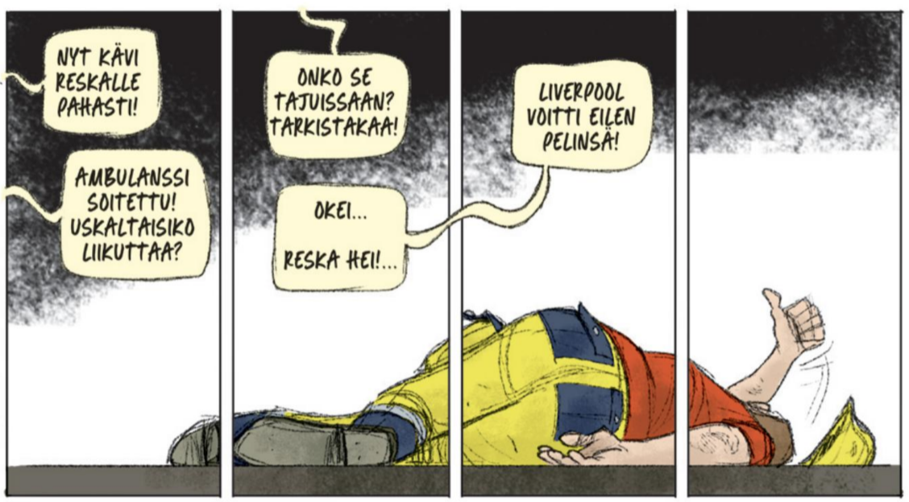
Vakavat tapaturmat ja terveyden menettämiset
Aina seurauksia:
Uhrille ja uhrin läheisille
Työkavereille ja esimiehille
Yritykselle ja työyhteisölle
Seurauksia esimerkiksi:
Taloudelliset: palkan alenema, korvaukset
Juridiset: syyteprosessi ja tuomio
Henkiset: syyllisyys, pelot
Yritysimago
RAXA-sarjakuva (Pekka Rahkonen)
13
Notes:
Ensimmäinen uhri uutisoidaan aina ja firman nimi lehdissä.
Vietiin sairaalaan lukee uutisessa, mutta harvemmin iso otsikko siitä, että johti lopulta kuolemaan tai vammautumiseen.
Miten esimiehenä, jos tiesit vaarasta, mutta en tee riittävästi, miten elät sen kanssa (omatunto).
Miten työntekijänä, jos tiesit vaarasta, mutta et ollut kertonut siitä uhrille, esimiehelle, miten elät sen kanssa (omatunto).
13

Slide 14
Tapaturmista ja terveyden menettämisistä aiheutuvat kustannukset yritykselle
Tapaturmavakuutusmaksut
Keskimääräinen korvaus yhtä vähintään kolmen päivän työkyvyttömyyteen johtanutta työtapaturmaa kohden on noin 5 000 euroa
Isoissa yrityksissä yritys itse maksaa tapaturmasta aiheutuneet kustannukset kokonaisuudessaan
Menetetyt työpanokset ja tuotot
Mm. tuotannon keskeytyminen, ylityöt, tapaturman selvittely, töiden uudelleen järjestely, sijaisen hankkiminen ja opastaminen, heikompi työpanos ja tapaturmasta aiheutuneet tuotteiden vahingot (arviolta 10 000 - 30 000 € kun kyseessä on kolmen päivän työkyvyttömyys)
Imagotappio: hyvät työntekijät vaihtavat firmaa ja uusia ammattilaisia on vaikea saada tilalle, asiakkaat lopettavat yhteistyön jne. (? €)
Juridiset: syyteprosessi, tuomiot
Henkiset: osallisena olleiden omatunto, tulevaisuuden näkymät
Tapaturmavakuutus korvaa vain työntekijän vahingot, ei yrityksen
Notes:
Seurauksia työyhteisössä:
shokki, syyllisyys, kriisiapu ja sen riittävyys, loukkaantuneen kohtaamisen vaikeus, voiko sama käydä itselle
Jos haluaa esittää tapaturman kustannuslaskentaa tarkemmin ja sen monimutkaisuuttaa voi esitellä asiaa Tapaturmakustannuslaskuri Piku:n avulla (Työterveyslaitos): https://www.ttl.fi/teemat/tyoturvallisuus/tyoturvallisuuden-kehittaminen

Slide 15
Työtapaturmista ja työperäisistä sairauksista aiheutuvat kustannukset yksilölle
Kärsimys, kivut, sokeutuminen, kuulonalenema, harrastusten keskeytyminen, vaikutus perheen arkeen ja hyvinvointiin esim. pelko siitä, että jotakin sattuu jatkossakin
Ansiomenetyksestä maksettu päiväraha, tapaturmaeläke tai kuntoutusraha pienenee työkyvyttömyyden pitkittyessä
Vakuutuskorvausten pienentyminen entisestään, jos työntekijä on itse toiminut vastoin ohjeita
Jos paluu samaan työhön ei onnistu vamman laadun takia -> uudelleen kouluttautuminen toiselle alalle, työtehtävien vaihtuminen
Kaikkea ei voi mitata rahassa
Notes:
Seurauksia yksilölle
Fyysiset vammat ->
vammautuneiden jäsenten toimintakyvyn heikkeneminen,
neurologiset ongelmat,
säryt -> särkylääkkeiden jatkuva syöminen,
vamma näkyy muille -> jatkuvat kysymykset, tiedustelut, sosiaalinen syrjäytyminen jne.,
arkiaskareiden vaikeutuminen,
harrastuksista luopuminen,
vakuutusprosessiin liittyvät ongelmat -> hidas, huonot vaikutusmahdollisuudet prosessiin, korvaus ei vastaa odotuksia
huoli tulevaisuudesta -> alanvaihto, toimeentulon heikentymien

Slide 16
Tapaturmakolmio
Vakava vamma
Vähäinen vamma
Läheltä-piti, vaaratilanne
Turvaton työtapa, menetelmä, olosuhde, väline
Työt- ja työympäristö suunnittelematta, häiriöt, säädöt, osaaminen, puutteet valvonnassa
Kuolema
Tapaturman, vaaratilanteen tai työperäisen sairauden syillä tarkoitetaan tapahtuman taustalla olevia tekijöitä ja siihen vaikuttavia välillisiä ja välittömiä seikkoja
Notes:
Tapaturmakolmio kuvaa tapaturmien ja niitä ennakoivien asioiden välisiä suhteita
Tapaturmien takan on siis hyvin paljon erilaisia poikkeama- ja häiriötilanteita
Näistä vain pieni osa on näkyviä tai eivät tulee esiin/tietoisuuteen työpaikalla
Mitä paremmin poikkeamia, vikoja ja puutteita tunnistetaan ja niihin puututaan, sitä paremmin henkilövahingot estetään
(Kaikki poikkeamat, vaarat, tapahtumat eivät johda kuolemaan – mm. tämän takia suhde eri kolmion tasojen välillä ei ole lineaarinen, perinteisen kolmion suhdeluvut on jätetty pois, esimerkiksi ylhäältä: 1, 400, 20 000, 240 000, 2 000 000, lukematon määrä?)
Tapaturmien todennäköisyyttä pienennetään korjaamalla tekniset viat, parantamalla käytäntöjä, kehittämällä työprosesseja, … virheiden ja häiriöiden esiintymisen minimoimiseksi
Tutkinnan tavoitteena on löytää juurisyyt, joihin vaikuttamalla vaara ei jatkossa esiinny työpaikalla
Esim. kaide puuttuu, kaide poistettu työn tieltä, kaidetta ei palautettu, työvaiheen suunnittelussa ei ole huomioitu kaiteen olevan edessä, työ tehdä kaiteen ollessa paikalla työtasolta, tiedotetaan osapuolia uudesta menettelystä (päivitetään kyseisen työtehtävän ja vastaavien muiden työtehtävien riskinarviointi, turvallisuussuunnitelmat, ohjeet, opastus)

Slide 17
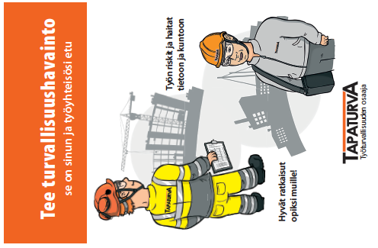
Turvallisuushavainnot ja vaaratilanneilmoitukset
Työolosuhteiden ja työhyvinvoinnin seuranta ja kehittäminen kuuluu kaikille
Kaikkien velvollisuuksiin työpaikalla kuuluu ilmoittaa havaitsemistaan vioista ja puutteista viipymättä esihenkilölle
Jos puute voidaan itse poistaa turvallisesti, se myös kuuluu poistaa
välittömät toimenpiteet muiden suojelemiseksi
ja sitten ilmoitus esimiehelle ja työmaan työnjohdolle
Esihenkilön on annettava palaute kaikkiin vastaanottamiinsa aloitteisiin, ehdotuksiin sekä ilmoituksiin viivyttelemättä
Turvallisuushavainnot ja vaaratilanteet tutkitaan/selvitetään
Tutkinnasta ja sen tuloksista tiedotetaan, käsitellään yhdessä
Käsittelemällä ja viestimällä havainnoista ja toimenpiteistä työnjohto osoittaa toimivansa lakisääteisten vastuidensa mukaisesti!
Notes:
Vaaratilanne (läheltä-piti-tapaus) on tilanne, joka olisi voinut aiheuttaa välittömän henkilövahingon.
Esim. tavaraa putoaa telineeltä mutta ketään ei ollut tilanteessa alla, työskentely putoamisvaarallisella alueella,
Turvallisuushavainto on tilanne, joka kehittyessään/olosuhteiden muuttuessa voisi aiheuttaa henkilövahingon
Esim. tavaraa säilytettään tavalla, jossa ne ovat vaarassa kaatua/pudota jos niihin törmää, johto osuu kulkuväylällä pitkän kaverin kypärään (negatiivinen: pienetkin asiat voivat toisessa tilanteessa johtaa henkilövahinkoon. Lisäksi ärsyyntyminen, tehokkuuden lasku)
Esim. havainto työtelineestä, jossa hyvä nousutie, havainto hyvästä talvikunnossapidosta, (positiivinen: kiittäminen, hyvien käytäntöjen levittämien)
Työnjohtaja ei voi olla joka paikassa kaiken aikaa ja siksi työnjohdon tulee kaikin keinoin kannustaa kaikkia ilmoittamaan turvallisuushavainnoistaan: kertoa miten tehdään, miksi tehdään (turvallisuus kehittyy), mitä niillä tehdään (käsittelyprosessin kuvaaminen)
Rakennustyömaalla tulee huolehtia siitä, että turvallisuushavainnot ja vaaratilanneilmoitukset tulevat pääurakoitsijan tietoon
Työntekijät ovat velvollisia ilmoittamaan työnantajalle havaitsemistaan puutteista ja vaaroista
Työntekijät ovat myös velvollisia poistamaan vaarat oikeuksiensa ja mahdollisuuksiensa mukaan sekä estämään muita joutumasta vaaralle alttiiksi. Työntekijän on ilmoitettava poistamastaan vaarasta työnantajalle
Työnantajan on annettava palautetta ilmoituksen tekijälle -> käytännössä ilmoituksen saaja eli esihenkilö/työnjohtajan tulee itse antaa palautetta ilmoittajalle
Toimenpiteet eivät aina ole tai voi olla heti konkreettisia teknisiä ratkaisuja vaaran poistamiseksi tai torjumiseksi.
Vähintään yhtä tärkeitä ovat viestintä turvallisista toiminta- ja menettelytavoista sekä niiden merkityksestä työntekijälle (ehjänä ja terveenä kotiin)
Turvallisuushavainnoista ja vaaratilanneilmoitusten tekemisestä tulee aina saada palaute
Esimiehen tehtävä on antaa palaute
Rakennusteollisuus ry:n sivuilla:
https://www.rakennusteollisuus.fi/Tietoa-alasta/Tyoturvallisuus/Oppaat-ohjeet-videot/Ohjeet1/Vaaratilanneilmoitukset/
Lomakkeita ja työkaluja: Vaaratilanneilmoitusten ja turvallisuushavaintojen keräämiseksi on olemassa erilaisia käytäntöjä, esimerkiksi lomakkeita, havaintovihkosia sekä verkkopohjaisia työkaluja.
Rakennusteollisuus RT tarjoaa jäsenyritystensä ja näiden kumppanien käyttöön maksutta yhden palveluntarjoajan (Congrid) sähköisen havainnointityökalun. Sen avulla henkilöstön on helppo ilmoittaa saman tien työmaalla havaitsemistaan turvallisuuspuutteista maksuttomalla mobiilisovelluksella.
Ota käyttöön maksuton mobiilisovellus
Alla on yksi esimerkki siitä, millaisella lomakkeella havaintoja/ ilmoituksia työpaikoilla voidaan kerätä. Voit tulostaa lomakkeen printterillä (A4 koko, yksipuolinen tulostus, 4 havaintokorttia/sivu), tai teettää kaksipuoleisen A6-kokoisen havaintokortin digipainossa. Tulostettava ja käsin täytettävä, A4 (pdf), Lähetä aineisto digipainoon, kaksipuoleinen A6 (pdf), Sähköisesti täyttävä A4 (pdf)
Esimerkki tapaturma ja vaaratilanneilmoituslomakkeesta (Työturvallisuuskeskus): http://www.ttk.fi/files/3292/Tapaturma_ja_vaaratilanneilmoitus.pdf

Slide 18
Työtapaturmien, vaaratilanteiden ja työperäisten sairauksien tutkinta
Tapahtuman tai vaaran vakavuuden perusteella toteutetaan ensin välittömät toimenpiteet (esim. työt pysäytetään, kaiteet palautetaan)
Tutkintaa tehdään tapaturmien ja terveyden menettämisten estämiseksi jatkossa
Vaaratilanteiden ja turvallisuuspuutteiden kohdalla tutkinta on sitä tarkempi, mitä vakavammasta seurauksesta olisi voinut olla kyse
Tutkinta aloitetaan viipymättä kaikissa vakavissa tapaturmissa ja vaaratilanteissa, muille on sovittu aikataulu
Tutkintaa varten on olemassa malli (esim. 5 x miksi), jonka käyttö on opastettu ja vastuutettu
Ihminen tekee virheitä, ja siksi toteutettavat turvallisuustoimenpiteet on suunniteltava inhimilliset tekijät huomioiden
Tutkinnan havainnoista ja toimenpiteistä tiedotetaan laajasti työmaalla, työpaikalla ja urakoitsijayrityksissä
Notes:
Tutkinta löytää juurisyyt, joihin vaikuttamalla vaara poistuu tai riski pienenee
Tutkinnan perusteella tehdään korjaavat toimenpiteet ja päivitetään mm. riskinarviointi, turvallisuussuunnitelmat, työnopastus- ja työnopastusmateriaalit sekä ohjeet
Inhimillinen tekijä: esim. unohtaa kiireessä pukea putoamissuojaimen putoamisvaarallisella alueella -> putoamisvaara poistetaan kokonaan suunnittelun keinoin
Tutkinnasta tiedottaminen:
Lyhyt tapahtumakuvaus, valokuvat on hyvä tapa
Syytekijät (miksi)
Seuraukset (saikkua, kipua, muut ärsytystekijät)
Johtopäätökset ja korjaavat toimenpiteet (koska hoidossa, kuka hoitelee, mitä tarkoittaa käytännön työssä)

Slide 19
Työtapaturmien, vaaratilanteiden ja työperäisten sairauksien tutkinta
Mitä tapahtui? Miksi tapahtui? Miten estetään?
Tutkintalinjoissa huomioidaan mm. koneet ja välineet, ohjeet, suunnitelmat, ihminen, olosuhteet
Tutkinta johtaa käytännöllisiin toimenpiteisiin
Tutkinnassa hyödynnetään tarvittaessa eri aihealueiden osaajia ja tietoa (työntekijät, osalliset, suunnittelijat, jne.)
Työperäisten sairauksien tutkinnassa hyödynnetään työterveyshuoltoa
Tutkinta löytää juurisyyt syyllistämättä!
Notes:
Työsuojeluvalvonnan ohjeita 4/2016 Vakavien työtapaturmien tutkinta: https://www.tyosuojelu.fi/documents/14660/198601/Vakavien+ty%C3%B6tapaturmien+tutkinta/45956591-480b-41bb-8a70-3f7a2f6c146f

Slide 20
Työtapaturmien, vaaratilanteiden ja työperäisten sairauksien tutkinta, yksinkertainen esimerkki
Mitä tapahtui?
Työtekijä putosi työpukilta lattialle kiinnittäessään käytävävaloja kattoon 3 metrin korkeuteen
Miksi tapahtui? (kysytään MIKSI riittävän monta kertaa)
Työntekijä kurotti työpukilta ylettääkseen ja horjahti
Työpukki oli liian matala
Työntekijä ei tiennyt käytävän korkeutta etukäteen
Työkohteeseen ei oltu tutustuttu etukäteen
Ei hyödynnetty piirustusta, johon oli merkitty käytäväkorkeudet
Miten estetään?
Käydään työpisteessä etukäteen ja todennetaan, millä välineillä työ voidaan suorittaa turvallisesti: työpukki tai vastaava turvallisempi työtaso (esim. henkilönostin)
Jos työhön ei ole soveltuvia/turvallisia välineitä mukana, sellaiset noudetaan/hankitaan käyttöön ennen työn jatkamista
Työmaan valaistussuunnitelmaan päivitetään: asennuskorkeus
Tiedotetaan tapahtumasta ja toimintatavasta koko työmaalle esim. viikkopalavereissa
Notes:
Yksinkertaistettu tutkintaesimerkki, Tässä voi käyttää tilalla omaa esimerkkiä

Slide 21
Tehtävä
Kuinkas sitten kävikään? Kertomuksia tapaturmista
http://www.ratuke.fi/attachments/article/38/Kuinkas%20sitten%20kavikaan%20kirja.pdf
Jos omia tapauskertomuksia lähipiiristä, voi käyttää myös niitä
Esitelkää ryhmittäin
Mitä tapahtui?
Mitä tehtäessä?
Mitä seurasi välittömästi?
Mitä pysyviä vaivoja jäi?
Mitä opittiin?
Notes:
www.ratuke.fi

